Slide 1

Conception et développement de RAM Dumper, outil d’extraction contrôlée du contenu de la mémoire vive sous NetBSD
SYSTEME D’EXPLOITATION
SOUS LA SUPERVISION DE M. NGUIMBUS
REALISE PAR :
TEMGOUA LIONNEL
SIMO SOH Yannick Dylan
Filière : Système de Sécurité Informatique

Slide 2
CAHIER D’ANALYSE ET DE SPECIFICATIONS DE RAM DUMPER SOUS NEBSD
Introduction
1
Contexte et périmètre
2
PLAN
Exigences
3
Diagrammes
4
Conclusion
5

Slide 3
Introduction
Objectif du Document
Ce cahier présente l’analyse complète de l’outil de dump mémoire RAM Dumper pour le système exploitation NetBSD adapté pour une interface web
Objectifs Principaux
Comprendre l'organisation mémoire NetBSD
Manipuler les interfaces bas niveau via API
Implémenter un outil forensic accessible
Garantir l'intégrité et la sécurité système
Portée du Projet
Plateforme : NetBSD
Langage : C/C++
Type : Application Web
Permissions : Root requis
Avantages Interface Web
Accès distant sécurisé via HTTPS
Interface utilisateur graphique intuitive
Multi-utilisateurs avec gestion des droits
Visualisation temps réel des opérations
Historique et reporting avancés

Slide 4
2. Contexte et Perimetre
Limitations
Authentification forte obligatoire
Impact sur performances système
Risque de corruption si mal utilisé
Taille des dumps importante
Périmètre Fonctionnel
Extraction mémoire complète
Extraction sélective (plages d'adresses)
Formats de sortie multiples (Raw, ELF)
Interface web responsive
Cas Usage
Forensic : Analyse post-incident à distance
Débogage : Interface visuelle pour diagnostics
Sécurité : Authentification
Recherche : Tableaux de bord analytiques
Notes:
Périmètre Fonctionnel
Extraction mémoire complète
Extraction sélective (plages d'adresses)
Formats de sortie multiples (Raw, ELF)
Vérification d'intégrité (SHA-256)
Interface web responsive
Cas Usage
Forensic : Analyse post-incident à distance
Débogage : Interface visuelle pour diagnostics
Sécurité : Détection rootkits automatisée
Recherche : Tableaux de bord analytiques
Architecture web
Frontend : SPA (Single Page Application)
Backend : API REST sécurisée
WebSocket : Notifications temps réel
Base de données : Historique et logs
Limitations
Authentification forte obligatoire
Chiffrement HTTPS requis
Impact sur performances système
Risque de corruption si mal utilisé
Taille des dumps importante

Slide 5
3. Exigences Fonctionnelles
Réf. | Exigence | Description
RF-01 | Extraction Mémoire via Interface Web | L'application doit permettre le démarrage d'une extraction complète via un bouton dans l'interface web avec barre de progression temps réel et notification de fin.
RF-02 | Extraction Sélective Guidée | L'utilisateur doit pouvoir spécifier des plages d'adresses via un formulaire avec validation temps réel et suggestions d'adresses communes.
RF-03 | Formats Sortie et Téléchargement | Support des formats raw binary, ELF core dump et formats personnalisés. Téléchargement direct via navigateur avec liens temporaires sécurisés.
RF-04 | Vérification Intégrité | Calcul automatique du hash SHA-256 côté serveur avec affichage dans l'interface et possibilité de vérification.
RF-05 | Dashboard et Historique | Interface présentant la liste des opérations passées avec filtres, graphiques statistiques et fonction de recherche.
RF-06 | Gestion Utilisateurs | Système d'authentification et gestion des utilisateurs avec différents rôles (Admin, Operator, Analyst, Viewer).

Slide 6
3. Exigences Non Fonctionnelles
Performance
Débit minimum : 100 MB/s
Impact CPU : moins de 20%
Temps réponse API : < 200ms
Bufferisation optimisée (blocs 1MB)
Pagination : 50 items/page
Disponibilité
Uptime : 99.5%
Mode dégradé si charge haute
Timeout opérations : 30 minutes
Récupération automatique erreurs
Maintenabilité
Code modulaire et documenté
Architecture REST standard
Logs structurés pour debug
Tests unitaires et intégration
Utilisabilité
Responsive design (mobile/tablet/desktop)
Interface intuitive sans formation
Messages d'erreur explicites
Documentation intégrée (tooltips)
Thème clair/sombre
Sécurité
Vérification UID root (backend)
Authentification JWT obligatoire
Logging syslog de toutes opérations
Pas d'injection de code

Slide 7

4. Diagrammes – Cas Utilisations –DESCRIPTIONS TEXTUELLES
Scénario 3 : générer un Dump
Acteur : Administrateur, Opérateur
Prérequis : Authentifié + privilèges root
Flux principal :
Clic "Nouvelle Extraction Complète"
Résultat : Fichier dump complet généré
Scénario 1 : Authentification Utilisateur
Acteur : Tous les utilisateurs
Déclencheur : Accès à l'interface web
Flux principal :
Utilisateur saisit email + mot de passe
Système valide les identifiants
Génération du token JWT
Chargement des permissions selon le rôle
Résultat : Utilisateur authentifié avec session active
Scénario 2 : Configuration Extraction Mémoire
Acteur : Administrateur, Opérateur
Prérequis : Authentifié
Flux principal :
Sélectionner type (complet/sélectif)
Choisir format de sortie (Raw, ELF, JSON)
Définir plages d'adresses (si sélectif)
Activer compression optionnelle
Résultat : Configuration sauvegardée
Scénario 4 : Effectuer Dump Sélectif
Acteur : Administrateur, Opérateur
Prérequis : Plages d'adresses valides
Flux principal :
Spécifier plage (ex: 0x1000-0x5000)
Validation plages mémoire
Extraction ciblée uniquement
Génération dump partiel
Résultat : Dump de la zone sélectionnée

Slide 8
4. Diagrammes – Cas Utilisations –DESCRIPTIONS TEXTUELLES
Scénario 7 : Vérifier Intégrité Dump
Acteur : Admin, Opérateur
Prérequis : Dump téléchargé
Flux principal :
Validation intégrité
Résultat : Confirmation que le dump n'est pas corrompu
Scénario 5 : Télécharger Résultats
Acteur : Admin, Opérateur
Prérequis : Extraction terminée
Flux principal :
Consulter liste des dumps
Clic sur "Télécharger"
Génération lien sécurisé temporaire
Streaming du fichier via HTTPS
Affichage du hash SHA-256
Résultat : Fichier .raw téléchargé localement
Scénario 8 : Gérer Utilisateurs
Acteur : Administrateur uniquement
Prérequis : Droits admin
Flux principal :
Accéder au panneau "Gestion Utilisateurs"
Créer nouveau compte (email, rôle)
Modifier permissions existantes
Désactiver/Supprimer utilisateurs
Attribuer rôles : Admin, Operator, Viewer
Résultat : Base utilisateurs mise à jour
Scénario 6 : Consulter Historique
Acteur : Tous les rôles
Prérequis : Authentifié
Flux principal :
Accéder à l'onglet "Historique"
Affichage liste paginée (50 items/page)
Filtrer par date, utilisateur, type
Recherche par mot-clé
Visualiser métadonnées : taille, hash, statut
Résultat : Vue complète des extractions passées
Scénario 9 : Visualiser Progression Temps Réel
Acteur : Tous les rôles
Prérequis : Extraction en cours
Résultat : Suivi en direct de l'extraction

Slide 9
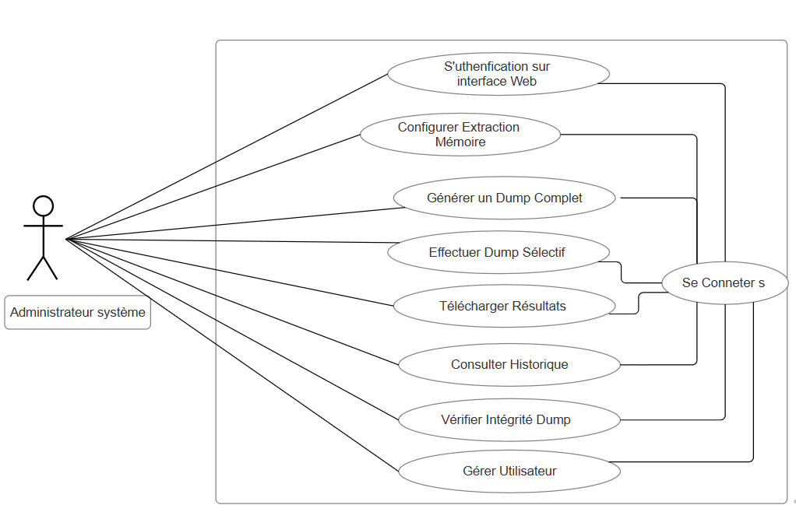


4. Diagrammes – Cas Utilisations
🔗 Relations entre Cas d'Utilisation
«include» : Générer dump → S'authentifier (authentification obligatoire)
«include» : Générer dump → Visualiser progression (affichage automatique)
«include» : Télécharger résultats → Vérifier intégrité (hash fourni)
«extend» : Configurer extraction → Générer dump complet (configuration optionnelle avancée)
• 2 acteurs principaux : Administrateur (accès complet) et Analyste Forensic (analyse) • 9 cas d'utilisation couvrant l'authentification, l'extraction, la gestion et l'audit • Sécurité intégrée : authentification JWT obligatoire + RBAC pour permissions • Interface web : accès distant sécurisé via HTTPS avec progression temps réel • Traçabilité : logs d'audit complets et vérification d'intégrité SHA-256

Slide 10
Conclusion du Cahier d'Analyse
Synthèse de l'Analyse
Ce cahier d'analyse a permis de définir les besoins fonctionnels et non fonctionnels de l'application RAM Dumper, ainsi que les contraintes techniques et sécuritaires liées à l'extraction contrôlée de la mémoire vive sous NetBSD.
Livrables d'Analyse
1 diagrammes UML (Cas d'utilisation)
Spécifications fonctionnelles détaillées (6 exigences principales)
Spécifications non fonctionnelles (Performance, Sécurité, Utilisabilité)
Contraintes système identifiées
Risques Identifiés
Sécurité : Accès non autorisé à la mémoire système
Performance : Impact sur système en production
Intégrité : Corruption données si interruption
Disponibilité : Charge réseau pour dumps volumineux
Complexité : Gestion multi-utilisateurs concurrents
Prochaines Étapes
Rédaction du cahier de conception détaillée
Architecture technique précise (Classe, APIs)
Spécifications des structures de données

